Slide 1
1. Tutoriál E-marketing
Začátek naší společné cesty.
Máte vše od Applu?
Pls donate!
Ing. Michal Stoklasa, Ph.D.
E-marketing

Slide 2
Obsah přednášky
Podmínky předmětu.
Studijní literatura.
Struktura přednášek.
1 Marketing – základní opakování.
2 E-marketing – vymezení pojmu.
3 Kampaně – jak na ně?
4 Produkt v klasickém marketingu.
5 Produktové ekosystémy.
6 Crowdsourcing.
7 Cena v klasickém marketingu – definice, kalkulace
8 Jak internet změnil vnímání ceny?
9 Zajímavé implikace změn vnímání ceny v online prostředí.
Notes:
csvukrs

Slide 3
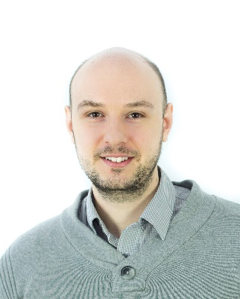
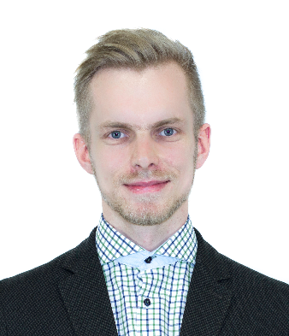
Kdo jsme
Ing. Michal Stoklasa, Ph.D.
Ing. Martin Klepek, Ph.D.
Notes:
csvukrs

Slide 4
Podmínky předmětu
Vypracování seminární práce o aplikaci moderních metod e-marketingu.
Kontrola seminární práce před zkouškou vyučujícím.
Písemná zkouška pro ověření znalostí z celého rozsahu předmětu.
Notes:
csvukrs

Slide 5
Co to pro nás znamená?
V rámci bloků studenti dostávají úkoly (označeno v prezentacích jako „úkol“).
Pro svou seminární práci si ve skupině 2-3 studentů vyberou 3 úkoly, které odevzdají ve Wordu do konce semestru do IS/Moodlu.
V seminární práci každý z vybraných 3 úkolů zpracují na cca 2 strany (Times New Roman 12, standardní okraje). Pro zpracování seminární práce platí pravidla platná na OPF SLU (úvodní strana, formát citací, úvod a závěr, seznam literatury, formátování atd.).
Celkem mohou studenti za seminární práci získat maximálně 15 bodů.
Ve zkouškovém období studenti absolvují závěrečnou písemnou zkoušku.

Slide 6
Závěrečná písemná zkouška a hodnocení předmětu
Z rozsahu předmětu probraného během semestru, materiály budou studentům dostupné v IS. Maximální možný zisk bodů z písemné zkoušky je 40. Důraz je kladen na pochopení probíraného učiva a schopnost aplikace na reálných příkladech.
Hodnocení předmětu:
A: 55-52 bodů B: 51-48 bodů C: 47-43 bodů D: 42-38 bodů E: 37-33 bodů F: 32 a méně bodů
Notes:
csvukrs

Slide 7
Studijní literatura
Studijní materiály v IS (skripta, PPT prezentace).
Seminární práce a závěrečný test budou pouze z probíraného rozsahu, viz tutoriály (opět PPT prezentace).
Nebudeme vyžadovat doslovné definice, stačí svými slovy obsah. Budeme vyžadovat praktickou aplikaci – vysvětlit na příkladu.
Notes:
csvukrs

Slide 8
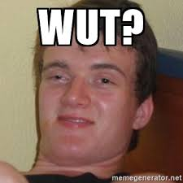
Struktura přednášek
1. Úvod do E-marketingu, vymezení základních pojmů
2. Vývoj a současný stav forem a prostředků marketingu v interaktivním prostředí.
3. Cenové strategie a taktiky v rámci E-marketingu
4. Vytváření produktových ekosystémů
5. Vybrané online nástroje marketingové komunikace
6. Proces akvizice zákazníka na internetu
7. Mobilní marketing
8. Prezentace firmy pomocí webové stránky
9. Sociální média a zapojení online zákazníka
10. Vytvoření a správa firemního profilu na sociální síti
11. Analýza zákazníka a marketingový výzkum na internetu
12. Řízení vztahů se zákazníky online
13. Komplexní tvorba online marketingových kampaní
Notes:
csvukrs

Slide 9
Co sledovat
FB skupina Marketing OPF Karviná https://www.facebook.com/groups/1656268444620875/
FB Katedra podnikové ekonomiky a managementu SU OPF Karviná.
http://www.marketingovenoviny.cz/
http://www.m-journal.cz/cs/
http://strategie.e15.cz/
http://tyinternety.cz/
http://www.markething.cz/
http://newsfeed.cz/
A další http://mashable.com/, http://www.engadget.com/ apod.
Notes:
csvukrs

Slide 10
OPF – studium plné příležitostí
Jeďte na Erasmus+!
International Student Seminar.
Business Gate.
A mnoho dalšího, viz web a Facebook.
Notes:
csvukrs

Slide 11
Motivační slajd
Máme spolu jen 3x 2 hodiny!
Online marketing se rychle vyvíjí - záleží nám na vaší zpětné vazbě.
Studujete marketing – v praxi budete potřebovat tyto znalosti.
Snad si užijeme i nějakou srandu a bude nás to všechny bavit – předmět je hodně praktický.
Na vysoké škole se dá projít bez naučení čehokoliv – praxe je pak těžká – jsme tu pro vás 2 „mladí“ s praxí, ptejte se, diskutujte, vytáhněte z nás maximum ☺ Online je ale natolik specifický, že si najímáme specialisty na určité oblasti – my vám poskytneme know-how, jak to funguje … Co od předmětu čekáte? Co už znáte? Co se chcete naučit?

Slide 12
Kejsky
Jak vystřihnout brand kampaň pro fintech se zásahem 10 milionů: Kovy a Portu.
Arri, Instgram influencer.
Mark Ritson na Marketing Festivalu 2019: jak vytvořit funkční marketingovou strategii.
McDonald's rozehrává na printech hamburgerovou symfonii.

Slide 13
1 Marketing – základní opakování – lidové názory na marketing
„Marketing je bouda na lidi!“ (Karel Skeptik, 2015)
„Marketing je reklama v televizi, třeba ta pěkná s pejsky nebo ta otravná s Alza ufonem.“ (Júlie Skočdopole, 2015)
„Marketing to jsou ty letáky ve schránce, akce 1+1 na pizzu, reklama v TV apod., že?“ – tedy komunikace. (Cecílie Šetřílková, 2015)
„Marketing jsou nástroje, které mi umožní více prodat.“ (manažer Antonín T., 2015)
Notes:
csvukrs

Slide 14
(Současný) pohled na marketing
Společenský a manažerský proces, jehož prostřednictvím uspokojují jednotlivci a skupiny své potřeby a přání v procesu výroby a směny produktů a hodnot. (Kotler, 2007)
Marketing je proces řízení, jehož výsledkem je poznání, předvídání, ovlivňování a v konečné fázi uspokojení potřeb a přání zákazníka efektivním a výhodným způsobem zajišťujícím splnění cílů organizace. (Světlík)
Marketing je činnost, soubor institucí a procesů pro vytváření, komunikaci, doručování a výměnu nabídek, které mají hodnotu pro zákazníky, klienty, partnery a celou společnost. (AMA, 2017)
Notes:
csvukrs

Slide 15
Svět se digitalizuje – GDG lekce 1, 2
Přístup na internet – v roce 2000 cca 361 mil. lidí, v roce 2014 cca 3 mld., dnes cca polovina světa, v Evropě skoro 80%.
Na internetu strávíme průměrně přes 1900 minut měsíčně.
Na internetu nakupujeme (v roce 2020 v ČR obchod přes 196 mld. Kč.).
Sledujeme videa na YT, Netflix. Jsme na sociálních sítích.
Sledujeme weby, kde máme rádi obsah, interaktivitu, dostupnou péči.
Díky působení online podstatně lépe poznáme své zákazníky.
Notes:
GDG je Google Digitální Garáž

Slide 16
Základní marketingový koncept
Potřeba = pocit nedostatku.
Přání = formulace potřeby (socio-kulturní a osobní charakteristiky spotřebitele).
Poptávka = přání podpořená určitou kupní silou (impulzivní nakupování – vážně to potřebuji?).
Poptávka = „souhrn produktů, které jsou zákazníci schopni si koupit“.
Hodnota (zákazníkův odhad celkového potenciálu produktu uspokojit jeho potřeby) produktu pro zákazníka. Jak ji měřit? Jaká je hodnota pro firmu? Jaké jsou drivery (tahouni) poptávky (cena, značka, certifikace)?
Notes:
csvukrs

Slide 17
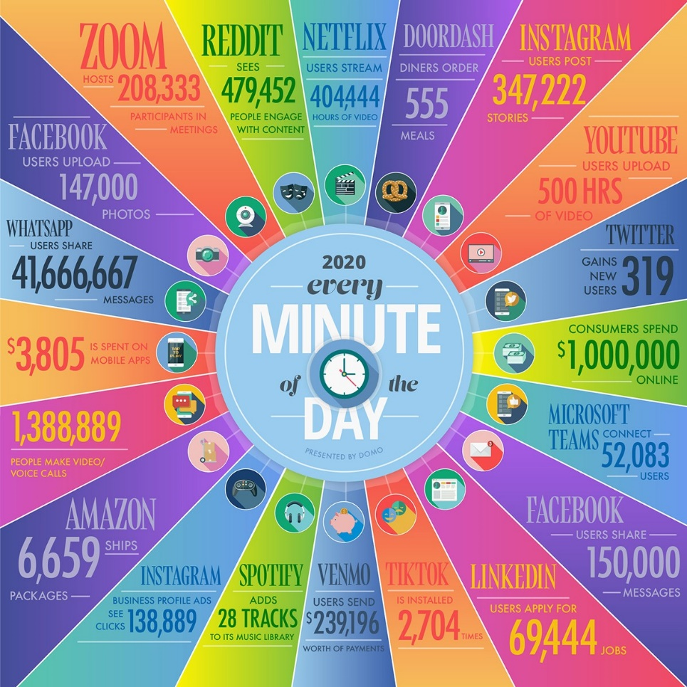
Co se děje každou minutu na internetu v roce 2020?
Notes:
Zdroj: https://www.visualcapitalist.com/every-minute-internet-2020/

Slide 18
Strategická a taktická rovina marketingu
Strategická marketingová rozhodnutí:
Kdo je náš zákazník?
Jakou hodnotu mu nabízíme?
Jak zajišťujeme jeho spokojenost?
Jak si udržujeme konkurenční pozici?
Taktická marketingová rozhodnutí:
Jaký produkt budeme nabízet?
Jaká bude jeho cena?
Kde, kdy a jak ho budeme propagovat?
Kde, kdy a jak bude zákazníkům dostupný?
Notes:
csvukrs

Slide 19
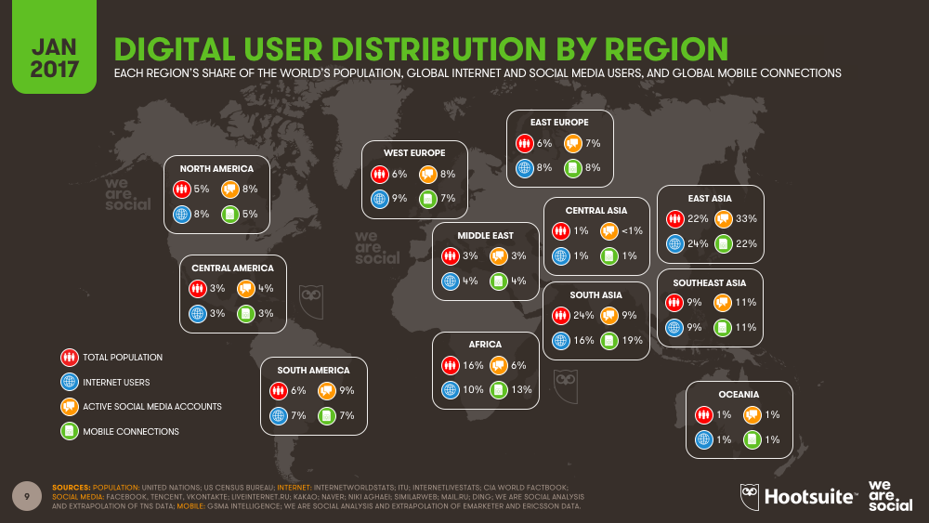
Statistika o internetu
Celková populace v roce 2017 je 7,476 mld. lidí, z toho 3,77 mld. má přístup k internetu (50%), 2,8 mld. je na sociálních sítích (37%), 4,2 mld. má mobilní telefon (66%), 2,56 mld. používá sociální sítě na mobilu (34%), 1,61 mld. nakupuje online (22%). Oproti loňskému roku je to meziroční nárůst o 10%, 21%, 5% a 30%!
Notes:
Zdroj: https://wearesocial.com/special-reports/digital-in-2017-global-overview

Slide 20
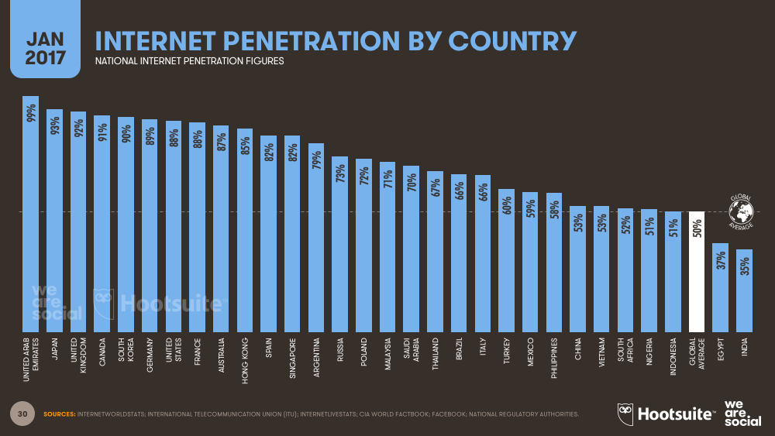
Penetrace internetu podle země
Notes:
Zdroj: https://wearesocial.com/special-reports/digital-in-2017-global-overview

Slide 21
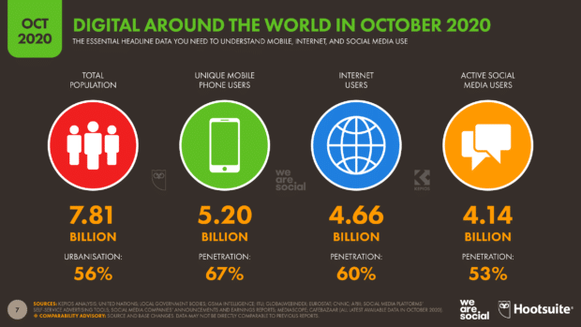
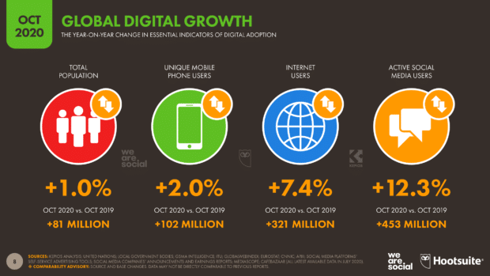
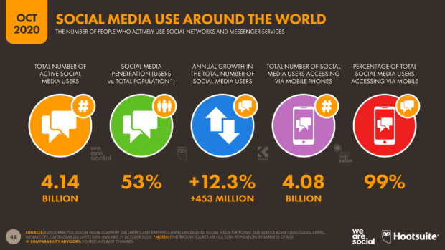
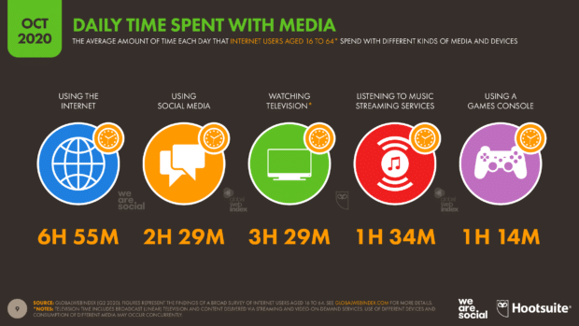
Další statistiky 2020 (Hootsuite, 2020)
Notes:
https://blog.hootsuite.com/social-media-users-pass-4-billion/

Slide 22
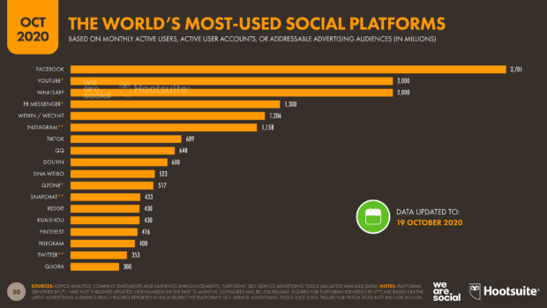
Počet aktivních uživatelů sociálních sítí
Notes:
https://blog.hootsuite.com/social-media-users-pass-4-billion/

Slide 23
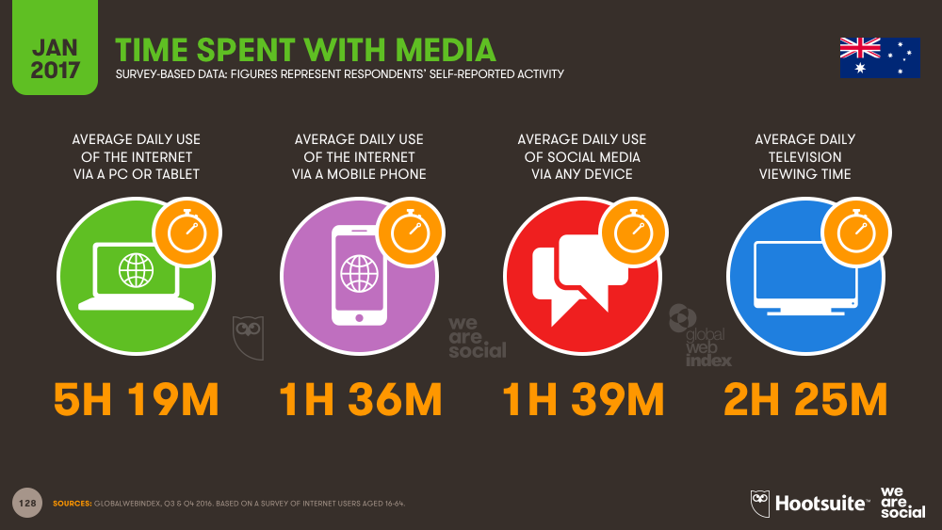
Kolik času trávíme kde?
Notes:
Zdroj: https://wearesocial.com/special-reports/digital-in-2017-global-overview

Slide 24
Proces strategického řízení
Vize a mise firmy.
Analýza prostředí.
Strategické cíle.
Formulace strategie – generování strategie, analýza alternativ, výběr optimální strategie.
Implementace strategie.
Hodnocení a kontrola.
Notes:
csvukrs

Slide 25
STP proces
Targeting
Segmenting
Positioning

Slide 26
Content (obsahový) marketing
Content marketing neboli obsahový marketing je založený na tvorbě a umisťování užitečného a hodnotného obsahu, který přiláká a zapojí do komunikace vaše žádané zákazníky a vyvolá u nich akci, která povede k prodeji.
Content marketing je v podstatě dovednost komunikovat se zájemci vaši nabídku a potenciálními zákazníky tak, aniž byste na ně tlačili. Místo drahé reklamy na vaše produkty a služby přinášíte hodnotné a zajímavé informace, které vašim kupujícím pomáhají a vzdělávají je.
Neskutečně úspěšný trend – blogy. Mohlo by vypadat třeba takto. FB Intelu – nuda s mikroprocesory? Microsoft je taky přece nudná firma s těma .. woknama, ne? Perfektní case study o MSP.
Notes:
Zdroj: http://www.contentmarketing.cz/

Slide 27
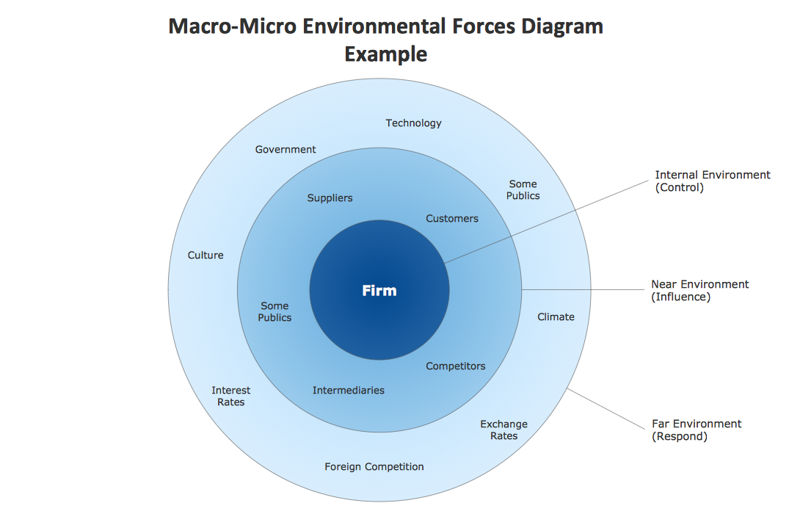
Makro a mikro marketingové prostředí
Notes:
csvukrs

Slide 28
Trendy v makro prostředí (PEST)
Demografické – stárnutí, migrace zpět z měst, pokles porodnosti, singles, charakter rodin a domácností, rasová a národní struktura.
Ekonomické – ne/zaměstnanost, rostoucí disponibilní důchod, daňová politika, měnový kurz.
Legislativní a politické – nestabilita, EU právo.
Přírodní – ekologie, ceny energií, klimatické změny.
Technologie – digitalizace, online nakupování, AI, zkracování cyklu, inovace.
Socio-kulturní – žijeme online, univerzální globální zvyky, sociální komunity, život na dluh, bio životní styl, zdraví a krása, emancipace žen, terorismus, vzdělání.
Notes:
csvukrs

Slide 29
2 E-marketing – vymezení pojmu
E-marketing bývá často označovaný také jako internetový marketing nebo web-marketing. Rovněž se používají označení on-line marketing nebo digitální marketing.
E-marketing představuje způsob, jak je možno dosáhnout stanovených marketingových cílů prostřednictvím internetu. Podobně jako klasický marketing, e-marketing zahrnuje celou řadu aktivit spojených s ovlivňováním, přesvědčováním a udržováním vztahů se zákazníky. (Janouch 2011, s. 19).
Jednoduše řečeno, e-marketing je on-line marketing ať již prostřednictvím webových stránek, on-line reklamy, e-mailu, interaktivních kiosků, interaktivní TV nebo mobilních telefonů. To zahrnuje procesy přibližování se zákazníkům, lépe jim rozumět a udržovat s nimi dialog. (Chaffey a Smith, 2013)
Notes:
csvukrs

Slide 30
E-marketing – odlišnosti
Charakteristiky současného marketingu je tedy možné vztáhnout právě k nim (Janouch 2011, s. 20-21):
Konverzace – lidé na internetu mezi sebou komunikují naprosto bez zábran, protože internet přímo vyzývá ke konverzaci a firmy se tomu přizpůsobují.
Zákazník není sám – trh na síti nezná respekt k firmám, které jsou neochotné nebo neschopné se přizpůsobit, protože zákazník není sám a propojení lidí může velkou rychlostí firmu zlikvidovat, či naopak zvednout mezi nejvýznamnější hráče na trhu.
Spoluúčast – chytré a poučené firmy se snaží zákazníky zapojit do procesu vývoje nebo přizpůsobování produktů, čímž si pak mohou zajistit loajalitu zákazníků a své budoucí zisky.
Notes:
csvukrs

Slide 31
E-marketing – benefity (Rana 2009, s. 2-3)
Globální dosah.
Nižší náklady.
Lehce sledovatelné a měřitelné výsledky.
24 hodinový marketing.
Personalizace.
Marketing jeden na jednoho.
Zajímavější kampaně.
Lepší míra konverze.
Notes:
Globální dosah – internetová stránka může zasáhnout kohokoliv, kdo má přístup na internet. To umožňuje najít nové trhy a konkurovat globálně při malé investici.
Nižší náklady – správně naplánovaná a efektivně zacílená e-marketingová kampaň dokáže přitáhnout správné zákazníky s mnohem nižšími náklady než tradiční mar-ketingové metody.
Lehce sledovatelné a měřitelné výsledky – email marketing nebo bannerová re-klama ulehčuje zjišťování, jak efektivní kampaň byla. Firma může získat detailní informace z odpovědí zákazníků na její reklamu.
24 hodinový marketing – přes webové stránky si zákazníci můžou zjistit informa-ce o firmě nebo produktu, i když je to mimo úředních hodin.
Personalizace – jestliže je databáze zákazníků firmy spojená s její webovou strán-kou, pak někdo stránku navštíví, firma je může oslovit s konkrétní nabídkou. Čím více zákazníci a podniky nakupují, tím lepší jsou data a efektivnější marketing.
Marketing jeden na jednoho – e-marketing napomáhá získat přístup k individuálním zákazníkům na počítačích a mobilních telefonech.
Zajímavější kampaně – e-marketing umožňuje vytváření interaktivních kampaní využívaním hudby, grafiky a videí. Firma může poslat svým zákazníkům žádost na hru, či kvíz, jednoduše cokoliv, co si myslí, že by jej mohlo zaujmout.
Lepší míra konverze – na webové stránce jsou návštěvníci jenom pár kliků od dokončení nákupu, na rozdíl od jiných médií, které vyžadují telefonát nebo osobně zajít do obchodu.

Slide 32
E-marketing – základní nástroje
Internet ☺
Newslettery, direct email kampaně.
Sociální média.
SEO.
Mobilní marketing.
Obsah obecně, pak specificky video obsah, webináře apod.
Placené reklamy – bannerová, PPC, syndikace apod. Pak také blogy, webovky apod.
Notes:
Newslettery – elektronické „jednostránkové“ dokumenty, které jsou obvykle zasílané e-mailem v pravidelných intervalech definovanému seznamu příjemců, kteří se přihlásili k odebírání elektronické pošty. Příjemci tak dávají najevo svůj zájem o hodnotný obsah dané firmy (novinky, kupóny, atd.). Odpověď se neočekává. Newslettery jsou běžně odesílány z poskytovatelů služeb 3. stran.
Sociální média – média, které usnadňují komunikaci a sdílení prostřednictvím sociálních sítí. Důvodů, proč lidé využívají sociální média, je několik. Může to být touha sdílet informace a zkušenosti, držet krok s dobou, učit se nebo zhodnotit své zkušenosti. Sociální média jsou marketingovým snem firem, jakožto dobrá kampaň, která zajistí potenciální zákazníky značce nebo obrovskou příležitost sdílení marketingových aktivit.
SEO (z angl. Search Engine Optimization) – optimalizace pro vyhledávače představuje proces využívání souboru technik, který vede k lepšímu umístění webových stránek v neplacených (organických) výsledcích vyhledávání internetových vyhledávačů podle klíčových slov adekvátních pro dané webové stránky. Jestliže např. firma nabízí poznávací zájezdy do Itálie, je jejím cílem, aby se její nabídka objevila na první stránce s výsledky pokaždé, když někdo vyhledává „zájezdy Řím“. SEO k tomu napomáhá.
Mobilní marketing – využívání mobilního média jako prostředku marketingové komunikace a distribuce jakéhokoli druhu propagačních, či reklamních sdělení konečnému zákazníkovi prostřednictvím bezdrátových sítí.
Webináře – semináře vedené na webu. Jako marketingové nástroje mohou být použity pro propagační akce, lepší znalost produktů, „jak na to“ sezení apod. Jsou ideální pro produkty, které jsou vizuální, mají různorodé využití, zahrnují komplexní prodeje, atd. Webináře jsou obvykle zdarma a jsou propagovány newslettery, či jinými marketingovými kanály. Jsou vyvinuty tak, aby nabízeli hodnotu potenciálním zákazníkům, demonstrovali atributy společnosti, jako je odbornost, inventář produktů, atd. a tak zapojili účastníky do nákupního cyklu. Webináře využívají multimediální funkce, včetně používání prezentací, živých nebo předem nahraných videí, živé ukázky produktů, hlasovou komunikaci a textový chat. Mohou být zaznamenávány a zveřejněny na webových stránkách společnosti nebo na jiných stánkách, jako je YouTube.
Tvorba videí – videa jsou běžně používány k demonstraci výrobků nebo služeb a ukázce okolí těchto produktů, jako například oblast kolem domu, který se prodává. Představují velice efektivní marketingový nástroj, protože videa mají lidé rádi, pokud ovšem jsou rozumně krátké, zábavné a nápadité.
Vytváření obsahu (obsahový marketing) – tvorba a umisťování hodnotného a užitečného obsahu, díky kterému se zákazníci zapojují do komunikace, přilákávají tak potenciální zákazníky a přimějí je k akci – koupě. Jedná se tedy o schopnost firmy komunikovat se zájemci a potenciálními zákazníky tak, aniž by na ně tlačila s nabídkou.
Placené reklamy – bannerová reklama, PPC reklama, placené distribuce obsahu, či syndikace. Placené reklamy přivádí návštěvníky na webové stránky firem, blogy, či jiné on-line platformy. Jsou běžně používány k podání informací o společnosti on-line, když návštěvníci hledají určité výrazy nebo přichází na webové stránky, které zobrazují reklamy spojené s jejím obsahem.
Direct email kampaně (email marketing) – komerční zpráva zasílaná skupině lidí prostřednictvím emailu. Odesílání emailových zpráv s cílem posílit vztahy se současnými zákazníky, podpořit jejich loajalitu, přimět je k okamžité koupě, či získat nové zákazníky.

Slide 33
Výkonnostní marketing
Obecně si musíme uvědomit, že se online marketing překotně vyvíjí, proto mnoho pojmů nemá ustálené definice, nebo se postupně jejich vymezení mění.
„Výkonnostní marketing je marketingem zaměřeným na výkon. Nejedná se však o výkon primární (např. to, kolikrát se vaše reklama zobrazí nebo kolik prokliků vaše reklama zaznamená), ale především o výkon sekundární, čímž je myšlena až měřitelná akce na webu zadavatele. Za měřitelnou akci (tzv. konverzi) lze stanovit např. vyplnění objednávky, registraci, přihlášení se k odebírání informací a spoustu dalších činností, které se před kampaní (se zadavatelem) stanoví jako „cíl kampaně.“ “ (SPIR, 2018)

Slide 34
Nástroje výkonnostního marketingu 1 (SPIR, 2018)
Stanovení cílů (konverzí) - „výkonnostní marketing je o stanovení si měřitelného cíle na webu zadavatele a zároveň o následné, dlouhodobé optimalizaci jeho on-line marketingových aktivit, která povede k efektivní maximalizaci tohoto cíle (efektivní = za cenu, která se zadavateli vyplatí)“.
Optimalizace zdrojů návštěvnosti – „výběr takových on-line reklamních aktivit (výběr webů, výběr klíčových slov, pro která se zobrazuje reklama ve vyhledávačích atp.), který povede k maximu efektivních konverzí na webu zadavatele“.
Efektivizace webu – „snaha o maximalizaci konverzí (a hodnot konverzí) z příchozích návštěvníků. Do této činnosti patří např. uživatelská přívětivost webu zadavatele (použitelnost, snadná orientace atp.), obchodní přesvědčivost webu či jeho důvěryhodnost“.

Slide 35
Nástroje výkonnostního marketingu 2 (SPIR, 2018)
PPC systémy – „zkratka pro Pay Per Click a znamená, že v těchto systémech se obecně neplatí za zobrazení (impresi) reklamy, ale až v případě, kdy uživatel internetu na reklamu klikne“. Kromě vyhledávačů ale také obsahové sítě!
Optimalizace pro vyhledávače (SEO) – „využívá pro dosahování obchodních cílů webu viditelnost v přirozených (neplacených) výsledcích vyhledávání“. „Mezi on-page faktory řadíme vše, co je součástí samotné webové prezentace. Roli hraje informační architektura webu, použité texty, struktura HTML kódu a mnoho dalších aspektů. Off-page faktory jsou dnes v podstatě synonymem pro zpětné odkazy – tedy odkazy z jiných webů“.
Affiliate marketing – „veškeré marketingové aktivity odměňované procenty z prodeje výrobků či služeb (obvykle z objednávky či registrace)“.

Slide 36
3 Kampaně – jak na ně?
Cíle.
Cílové skupiny.
Analýzy, rozpočtová omezení, čas, média, tonalita, archetypy atd.
Volba vhodných médi ve vztahu k výše řešenému.
Implementace, kde kdo co měří a za co je zodpovědný.
Neustálé vyhodnocování a úpravy.
Postup plánování kampaně může vypadat třeba takto, nebo takto.
Notes:
csvukrs

Slide 37
Případová studie – e-sport
Nejobsáhlejší kategorie na YouTube? Hry ☺ Největší youtuber? PewDiePie – herní kanál (vydělá si 20 mil. dolarů ročně). Největší internetová televize (Amazon zaplatil 1 mld. dolarů …) – herní Twitch.tv. Herní business předběhl již dávno filmový a hudební (např. GTA:V stálo 265 mil. dolarů a vydělalo přes 5 mld. a stále roste, to nedokázal žádný film, a takovýchto her vychází více, než filmů).
Digitální revoluce změnila, jak vnímáme a konzumujeme obsah – lidé sledují profesionály hrající hry. Vznikají turnaje, vše přitáhlo sponzory, např. Gamescom v Německu navštívilo 350 000 lidí a zahajovala jej německá kancléřka A. Merkel, turnaj v Dota 2 měl prize pool 25 mil. dolarů (ano, hrálo se o půl miliardy Kč.).
Esportu země zaslíbená je Korea, kde najdete esport hvězdy všude a na všem.
A co ČR? Vyhráli jsme Hearthstone Global Games (mistrovství světa týmů v karetní hře Hearthstone, což je další multi miliardová hra od Blizzardu, tvůrců WoWka).
Do světa esportu stále více pronikají ženy. Roste také počet diváků i zájem značek.
Notes:
Zdroj: založeno na http://markething.cz/e-jako-sport-fenomen

Slide 38
4 Definice produktu
Podle AMA je produkt: „soubor atributů (vlastností, funkcí, výhod, použítí) schopný výměny nebo použití; obvykle mix hmotných a nehmotných forem. Produkt tak může být myšlenka, fyzická věc (výrobek), služba, nebo jakákoli kombinace těchto tří. Existuje pro účely výměny pro uspokojení individuálních a firemních cílů.“
Z našeho pohledu e-marketingu je ale produkt tvořen z velké části právě doplňkovými službami (celým ekosystémem – koupili byste si nový telefon, kdybyste věděli, že si na něj nestáhnete aplikace, hry, hudbu, knihy apod.? – viz zánik Nokie po koupi Microsoftem a s tím zánik Windows Mobile, na které neexistovaly ani některé základní aplikace).
Notes:
csvukrs

Slide 39
Totální produkt v marketingu
A
B
Installation
Warranty
Design
Package
Spare
parts
Deliveries
Principal function
Brand name
Repair and maintenance
Financial services
Quality
Styling
Instructions
C
Notes:
csvukrs

Slide 40
Totální produkt v marketingu - vysvětlení
Spotřebitelé si často myslí, že produkt je prostě fyzický předmět, který kupují.
Jádro není jen hmatatelný fyzický produkt, ale je to výhoda produktu, hlavní benefit, kvůli kterému si spotřebitel tento produkt kupuje.
Skutečný produkt je hmotný, fyzický produkt. Zahrneme zde design produktu, jeho balení, kvalitu, znaky, značku, styl apod.
Rozšířený produkt je nefyzická součást výrobku. Obvykle představuje přidanou hodnotou, za kterou platíme zvýšenou cenu.
Notes:
csvukrs

Slide 41
Hodnota pro zákazníka (DVA MLUVČÍ)
Zákazník: hodnota je dobrá cena? Technologická vyspělost? Emocionální záležitost?
Vždy určuje hodnotu zákazník, ne firma. Firma se snaží, aby byla pro zákazníka co nejvyšší.
Hodnota = očekávané benefity – vnímaná oběť.
Očekávaný benefit ale není jen materiálno, může to být společenský statut, loajalita ke značce, sounáležitost se skupinou apod.
Oběť není jen cena, ale i čas, námaha apod.
Notes:
csvukrs

Slide 42
Hodnota pro zákazníka
Hodnotu produktu vždy určuje zákazník!
Každý segment může hodnotu vnímat jinak (kolo).
iPad Pro.
Zeptejme se zákazníků? „Ford – chtějí rychlejší koně“. Sony – roční cyklus, než to vyrobí. Apple – vymysleli jsme telefon!
Jakubíková – mapa vnímané hodnoty = vnímané výhody vs. vnímané náklady (2013, s. 199).
Jiný pohled - poměr cena vs. kvalita.
Hodnotová křivka – modré oceány.
Můj pohled – produkt má funkční a emoční hodnotu. Každý segment vyžaduje jiný „mix“, proto používám jiný marketingový mix.
Notes:
csvukrs

Slide 43
Životní cyklus produktu
Notes:
csvukrs

Slide 44
NPD
NPD (New Product Development) je celkový proces strategie, organizace, vytváření koncepce, vyhodnocování koncepce a marketingového plánu, a komercionalizace nového produktu. NPD má kroky:
Generování nápadů – na začátku musíme být schopni vytvořit nový nápad, jak by měl produkt vypadat.
Hodnocení nápadu – nápad musíme řádně zhodnotit (feasibility). Zajímá náš vše od souladu s naší strategií, cíli a plány, přes životaschopnost v současných podmínkách trhu, až po analýzu funkcionality proti řešením konkurence.
Vývoj konceptu – cílem je vytvořit plně funkční prototyp, který můžeme testovat jak v laboratorních podmínkách, tak také se spotřebiteli.
Vývoj finálního produktu – po zpětné vazbě z testování děláme finální úpravy produktu. V této fázi již myslíme i na produkci produktu (proto někdy zjistíme, že je třeba změnit materiály a s tím i povrch apod.), distribuci (úprava rozměrů kvůli balení) atd.
Uvedení produktu na trh (launch) – navrhneme plán uvedení na trh a produkt začínáme prodávat, musíme tedy připravit distribuci, cenu a komunikaci.
Notes:
csvukrs

Slide 45
5 Produktové ekosystémy
Firmy, které nabízejí zákazníkům ne pouze osamocené produkty, ale celé ekosystémy produktů, jsou mnohem úspěšnější. Samotné slovo „ekosystém“ má ve vztahu k produktu úžasnou náplň, je to nadstavba původních produktových řad, produktových rodin. Můžeme si to v praxi představit jako fyzický produkt, který zapadá do řady/rodiny produktů, které ale hlavně zapadají do velkého ekosystému návazných služeb, digitálního obsahu a podpory. To vše zapadá do filozofie značky a jejího positioningu.
Typickým příkladem jsou produkty firmy Apple – mám iPhone, zapnu iTunes, koupím hudbu, knihu, film, pak chci další iVěci a už nemohu nikdy odejít ke konkurenci.
Notes:
Typickým příkladem zde jsou produkty firmy Apple. Jakmile si pořídíte jedno zařízení, dejme tomu iPhone, po přihlášení začínáte využívat veškeré návazné služby, které tvoří značnou část z přidané hodnoty tohoto produktu. Přihlásíte se do iTunes a začnete nakupovat hudbu, filmy, knihy, hry. Samotný produkt, ten přístroj ve vaší ruce, je jen součástí něčeho mnohem většího, za co jsou pak zákazníci ochotni zaplatit podstatně větší částku. Vede to pak k dalšímu jevu, jakmile máte jeden produkt a jste vázáni ve všech doplňkových službách, koupíte si další produkty z produktové rodiny, takže kromě telefonu sáhnete i po tabletu, laptopu atd.

Slide 46
Přínosy budování ekosystému
Nejen přidaná hodnota k produktu, proč si jej koupím …
… ale i tvorba loajality zákazníka.
Viditelné u vývoje bitvy Apple vs. Samsung. Zákazníci neslyší tolik na technické specifikace, ale chtějí dodatečné služby a jednoduchost použití.
Notes:
Vezmeme-li v úvahu model totálního produktu v marketingu, vyplyne nám z toho, že v rámci jednotlivých vrstev je důležitá nejen fyzická charakteristika produktu, ale právě ty nehmatatelné atributy přidávají největší část hodnoty. Např. u high-tech zařízení firmy často sklouznou pouze k zaměření na technické specifikace (patrné např. u telefonů s neustále rostoucím počtem megapixelů fotoaparátů, rostoucím rozlišením displejů apod.), místo aby se soustředily na přidanou hodnotu produktu v oblasti digitálních služeb. Patrné je to např. opět u telefonů na chování Samsungu vůči Applu. Samsung dlouhou dobu naprosto ignoroval tuto přidanou hodnotu a pouze se soustředil na specifikace. Běžnému uživateli je ale naprosto jedno, kolik má telefon megapixelů, on chce snadnost použití a plný obchod, odkud si může stáhnout hudbu, filmy, knihy apod. Samsung tento skluz musel dohánět řadu let (pokusy o vlastní obchod, vlastní hudbu, úspěch až při spolupráci s externími partnery).

Slide 47
Příklad vývoje ekosystémů – SONOS 1
Notes:
Zdroj: https://www.linkedin.com/pulse/future-consumer-products-focused-product-ecosystem-nikhil-krishnan

Slide 48
Příklad vývoje ekosystémů – SONOS 2
Notes:
Zdroj: https://www.linkedin.com/pulse/future-consumer-products-focused-product-ecosystem-nikhil-krishnan

Slide 49
Může soupeřit produkt s ekosystémem?
Notes:
csvukrs

Slide 50
Příklady ekosystémů
Xiaomi – chytrá domácnost, propojeno přes aplikace na mobilní zařízení.
IKEA – nábytek, ale i chytrá domácnost.
Notes:
csvukrs

Slide 51
Co kdybychom šli dál?
Notes:
Zdroj: https://www.slideshare.net/janschmiedgen/business-ecosystem-design

Slide 52
Náčrt obchodního ekosystému Applu
Notes:
Zdroj: https://www.slideshare.net/janschmiedgen/business-ecosystem-design

Slide 53
Business Ecosystem - Apple
Notes:
Zdroj: https://www.slideshare.net/janschmiedgen/business-ecosystem-design

Slide 54
Jak Google narušuje různá odvětví
Notes:
Zdroj: https://www.slideshare.net/andreasc/digital-ecosystems-for-telenor-digital-winners?next_slideshow=1

Slide 55
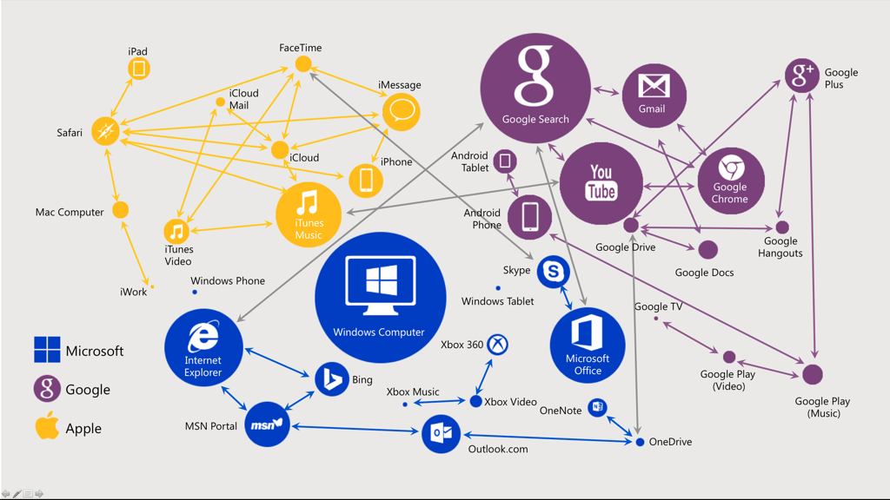
Ekosystémy MS, Google, Apple
Notes:
Zdroj: https://cz.pinterest.com/pin/8162843054074839/

Slide 56
Závěr ekosystémů - zamyšlení
Má to jen samé výhody? Ne, jsou zde i nevýhody pro uživatele (Apple – legacy apps nefungují, díky každoročním updatům po pár cyklech mé zařízení zpomalí a nefunguje vše jak má – jsem nucen udržovat vše updated u firmy s nejvyšší marží za značku).
Největší inovací Applu nejsou produkty, ale ekosystém. (jak mi balík služeb navíc pomáhá obhájit vysokou cenu)
Je to celé k něčemu malým firmám? Ale samozřejmě! Pochopení fungování ekosystému mi pomáhá v něm žít! Některé benefity lze replikovat v malém. Bohužel ale jako dodavatel dostanu ránu, když se ekosystému nedaří.
Kam míříme? Internet of Things – internet věcí. Chytrá domácnost. (elektronika, ale + všechny věci v domácnosti, automobil, dům, atd.)
Notes:
csvukrs

Slide 57
Úkol 1
Přemýšlejte o ekosystémech – které ekosystémy znáte kromě zmíněných Apple, Google, Microsoft?
Kde vzniká hodnota v ekosystémech?
Jak byste využili výhody ekosystému pro malou firmu v ČR?
Notes:
csvukrs

Slide 58
6 Crowdsourcing
Dáme hlavy dohromady a něco vymyslíme ☺ (wisdom of the crowd)
Využití předem nedefinované skupiny lidí pro tvorbu.
„Jde zkrátka o společné úsilí, spojení sil i nápadů jednotlivců, které umožňuje dosáhnout kýženého cíle mnohem efektivněji. Říká se, že víc hlav víc ví, a crowdsourcing na tomto přesně stojí. I proto je často využíván ve vědeckých či technologických komunitách.“
Perfektní případová studie zde.
Typickým příkladem je všem dobře známá Wikipedia, která místo aby vytvořila databázi sama, tak umožnila lidem vytvořit jednotlivé části. (nebo taky pirátská zátoka)
Notes:
Zdroj: http://www.jaknainternet.cz/page/1665/crowdsourcing/
Zdroj: http://www.slideshare.net/EnterpriseCoCreation/local-motors-co-creation-case-epmd-13-july2011-v4 !thx to Martin Klepek!

Slide 59
Příklad Crowdsourcingu – Local Motors
Soustředí se na produkci automobilů a je založena na principu Enterprise co-creation, což bychom mohli přeložit jako spolupodílení se na firmě. Firma podporuje online komunity návrhářů a techniků, kterým zadává různé úkoly. Obvyklým postupem je vypsání soutěže o nejlepší návrh nějaké součásti automobilu. Motivací je buď samotná účast a prestiž z výhry, pocit hrdosti, že můj návrh funguje v reálném autě, nebo může být i hmotná motivace. Jednotlivé návrhy jsou poté vyhodnoceny a je sestaven celý automobil, který vyrábí za zakázku maloobjemové továrny. Tento systém fungování přináší firmě kromě zřejmých nižších nákladů i obrovskou flexibilitu, svým zákazníkům dokáží navrhnout modely na míru, které budou navíc unikátní. Zákazník se může spolupodílet na vzniku automobilu.
Notes:
csvukrs

Slide 60
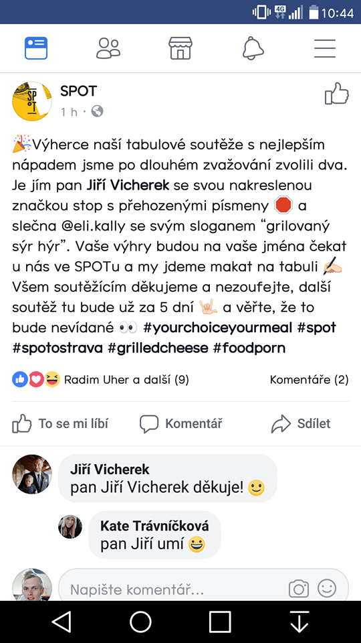
Příklad

Slide 61
Výhody crowdsourcingu
Crowdsourcing se dá využít pro mnoho různých činností. (pár příkladů)
Můžeme například stimulovat naši komunitu k návrhu nového produktu.
Brainstormovat s nimi o ceně.
Nechat je navrhnout nové distribuční kanály.
Nebo třeba podílet se na návrhu naší komunikační kampaně.
(jsme omezeni jen vlastní fantazií, je to výhodné na sledování trendů)
Můžeme je ale také požádat o peníze, v tu chvíli hovoříme o tzv. crowdfundingu.
Crowdsourcing jako brigáda? Komerční crowdsourcing?
(máme-li hodně IoT zařízení, data jsou produkována neustále …, sdílená ekonomika – AirBnB, Uber)
Kde si myslíte, že se crowdsourcing využívá hodně v ČR?
Notes:
csvukrs

Slide 62
Komunita – co to je?
V rámci crowdsourcingu je důležité si uvědomit, že práce na komunitě se nám mnohokrát vrátí právě v tom, jaké zdroje jsme z ní schopni dostat zpět.
Ideálně bychom chtěli budovat komunitu z lidí, kteří mají nápady jak řešit problémy, kterým čelíme. Vybudovat si ale takovou komunitu profesionálů je spíše nereálné, pokud cíleně nelovíme na k tomu určených webech, diskuzních fórech apod.
Budeme tedy zřejmě budovat komunitu našich fanoušků, kteří se spontánně tvoří např. na našich sociálních sítích. Z takového davu ale musíme nejdříve vytvořit komunitu, tedy volně řečeno skupinu lidí se stejným zájmem. K tomu nám může posloužit komunitní manažer, který bude aktivně jednat pro vybudování sounáležitosti se značkou (v praxi to znamená sdílet posty, fotky, videa, dělat akce, aby se z davu lidí stali naši kamarádi, kteří budou ochotní „utratit“ svůj volný čas, aby nám pomohli).
Notes:
csvukrs

Slide 63
Crowdfunding – jak to funguje 1
Crowdfunding je v rámci crowdsourcingu suverénně nejrozšířenější oblastí, stránky jako kickstarter.com, indiegogo.com, nebo český startovac.cz, jsou velmi oblíbené a ročně přes ně vyberou projekty miliardy dolarů (u nás je to samozřejmě podstatně méně).
Základním principem je tvorba projektu, který zaujme potenciální přispěvovatele.
Tvorba kampaně pro tento projekt na některém z webů.
Kampaň by měla dobře prodat hlavní myšlenku, je proto nutné připravit nejen texty, ale i vizuály, tedy fotografie, videa, rendery konceptů apod.
Jaké jsou české crowdfundingové platformy?
Notes:
csvukrs

Slide 64
Crowdfunding – jak to funguje 2
Důležitou součástí je volba odměn za přispění na projekt, za každou částku by měla být nějaká odměna (přispějte 10E na naši hru a dostanete přístup do bety, přispějte 20E a dostanete celou hru, přispějte 30E a dostanete betu, hru a k tomu digitální materiály o vzniku hry atd.).
Poté projekt běží na webu po určenou dobu, zpravidla je to měsíc.
Pokud vybere cílovou částku, je považován za úspěšný a autoři mohou začít plnit své zadání. Pokud nevybere cílovou částku, peníze se vrací přispěvovatelům.
I když máte perfektní nápad, prodává jej vaše prezentace, proto je důležité si vše pečlivě připravit a být ochoten investovat do této části projektu.
Notes:
csvukrs

Slide 65
Crowdfunding – proč mi někdo posílá peníze?
Je dobré si uvědomit motivaci lidí, kteří vám posílají peníze.
Někdy je osloví přelomový nápad (revoluce v tkaničkách díky novým materiálům).
Někdy je to něco, co jim na trhu chybělo a nikdo neměl odvahu se do toho pustit (Star Trek seriál ve starém stylu).
Může to také být forma investice!
A někdy je to pro ně hra, adrenalin, vzrušení apod., když se mohou podílet na vzniku něčeho nového a být „při tom“.
A někdy jde prostě o pomoc lidí lidem.
Notes:
csvukrs

Slide 66
Jak udělat crowdfundingovou kampaň?
Mnoho postupů a rad, osvědčené jsou originál návody od Startovače, Kickstarteru a Indiegogo. Startovač radí:
Nemusíte opakovat cizí chyby, když už je někdo udělal za vás – inspirujte se úspěšnými kampaněmi v síni slávy.
Než začnete psát, něco si o crowdfundingu přečtěte, abyste se orientovali a napadali do podobných léček. Hodně rad najdete na našem BLOGU.
Pro koho vlastně crowdfundingové projekty jsou se dočtete v článku Startovači, podporovatelé, fanoušci, donoři, backeři...
Přemýšlíte, jestli máte zadat volbu "podnikatelský projekt"? Raději si nejprve přečtěte Co to znamená "podnikatelský projekt"?
Jak si stanovit cíl a jak odhadnout své šance si přečtete v článku Jak dobrý je můj cíl?
Se psaním textů vám pomůže článek Píšeme projekt.
Jak volit odměny se píše v článku Skutečná hodnota crowdfundingových odměn.
Kdy budete potřebovat video a jak by mělo vypadat (včetně ukázek) si přečtěte v článku Před kamerou, za kamerou .
Notes:
csvukrs

Slide 67
Jsou zde ale i negativa
15 největších herních failů na Kickstarteru. 10 failů.
Mnoho failů na Kickstarteru a Indiegogo.
Perfektní popis celého failu na KS. Další faily.
Perfektní článek o relaunchi kampaně.
Co se z toho dá vyvodit? Projekty selhávají během přípravy kampaně (nedotáhnete to, KS to ani nepustí), v průběhu kampaně (nezvládnete to uřídit, nevybudíte své komunity, nenajdete nové komunity), po kampani (technologie nefunguje v praxi, podcenili jste náklady a potřebný čas).
Nadšení z crowdfundingu je za námi, novináři po všech těch failech nemají zájem psát o těchto věcech. Credibilitu by mohly zvýšit tyto rady.
Celková data za Kickstarter – vybráno 6,2 mld. USD.
Notes:
csvukrs

Slide 68
Úkol 2
Najděte české crowdfundingové portály.
Podívejte se na kampaně a zjistěte, proč jsou ne/úspěšné.
Notes:
csvukrs

Slide 69
7 Definice ceny
V klasickém marketingu je cena jediným prvkem marketingového mixu, který přináší firmě příjmy, ostatní jsou považovány za náklady. Tento pohled je ale v praxi ne zcela přesný, měli bychom se na cenu dívat jako na jednu ze součástí marketingového mixu, která musí být v souladu s přáními a potřebami zákazníků, abychom byli schopni vytvořit nabídku šitou přesně na míru.
V úzkém pohledu je cena peněžní částkou, kterou zákazník musí zaplatit za produkt, v širším pohledu je cena vše, co musí za produkt obětovat (např. i čas, nepohodlí v obchodě apod.).
Oproti produktu, distribuci a komunikaci je vysoce flexibilním nástrojem.
Historicky byly ceny smluvní, poté politika pevných cen, dnes přes internet opět dynamické – internet naprosto změnil vnímání ceny.
Notes:
csvukrs

Slide 70
Kalkulační rovnice – pohled manažera
Přímý materiál (materiál bezprostředně nutný k výrobě).
Přímé mzdy (mzdy pracovníků vyrábějící výrobek).
Výrobní režie (režijní = společné náklady na výrobu).
SOUČET 1+2+3: VLASTNÍ NÁKLADY VÝROBY
Správní režie (společné náklady podniku na správní aparát).
Zásobovací režie (spol. náklady na zásobování v podnik).
SOUČET 4+5+6: VLASTNÍ NÁKLADY VÝKONU
Odbytové náklady/režie (souvisí s odbytem – prodejem).
SOUČET 7+8: ÚPLNÉ VLASTNÍ NÁKLADY VÝKONU
Zisk.
SOUČET 9+10: CENA PŘED ZDANĚNÍM
DPH.
SOUČET 11+12: FINÁLNÍ CENA
Notes:
csvukrs

Slide 71
Pricing – pohled marketéra 1
Volba cenových cílů – vycházíme z cílů strategických a cílů pro ostatní nástroje marketingového mixu. Obecně můžeme tyto cenové cíle rozdělit na marketingové (např. zvýšení podílu na trhu, vedení kvalitou, přežití, skimming trhu apod.) a finanční (ROI – návratnost investice, optimalizace profitu, generování cash flow apod.).
Odhad poptávky – veškerá naše cenová rozhodnutí vždy závisí na stavu poptávky po naší nabídce na trhu. Poptávková křivka udává inverzní vztah mezi výší ceny a výší poptávky. Používáme prognostické metody, analýzu dat.
Stanovení nákladů – můžeme použít kalkulační vzorec, viz výše. Další kalkulační postupy mohou být např. full cost pricing, nebo direct cost pricing.
Notes:
Zdroj: Kotler a Keller, 2012, s. 411-425; Drummond a Ensor, 2005, s. 136-139

Slide 72
Pricing – pohled marketéra 2
Analýza nákladů, cen a nabídky konkurentů – naše možná cena by se měla pohybovat mezi náklady (minimum) a poptávkou (maximum), podle toho, jaký positioning jsme si zvolili ve vztahu ke konkurenci. Z toho důvodu musíme být schopni analyzovat náklady, ceny a nabídku konkurenčních firem na trhu.
Zvolení cenové metody (strategie a taktiky) – na základě předchozích 4 kroků jsme schopni pro naši konkrétní nabídku zvolit cenovou metodu, strategii a taktiku). Můžeme volit nákladově orientovanou tvorbu cen, hodnotově orientovanou, nebo stanovení cen podle konkurence.
Volba finální ceny – v posledním kroku zvolíme konečnou cenu (číslo).
Notes:
Zdroj: Kotler a Keller, 2012, s. 411-425; Drummond a Ensor, 2005, s. 136-139
Vždy se mohou vyskytovat výjimky a ne vždy budou fungovat stejné postupy. Někdy jsme schopni jít s cenou pod výši našich nákladů, abychom základní produkt prodávali levně a přitáhli tím zákazníky, zisk pak realizujeme na doplňkových službách (např. Playstation 3 a Xbox 360, obě herní konzole generovaly záporný zisk, ale ke každé si zákazník pořídil hry, filmy, hudbu atd.). V jiných případech naopak můžeme cenu „přestřelit“ nad poptávku a dodat naší nabídce luxusní nádech, čímž sice opustíme současný segment, ale dostaneme se do segmentu bohatších zákazníků, kde jsme schopni realizovat vyšší ziskovou marži (musíme být samozřejmě schopni poskytnout odpovídající hodnotu).

Slide 73
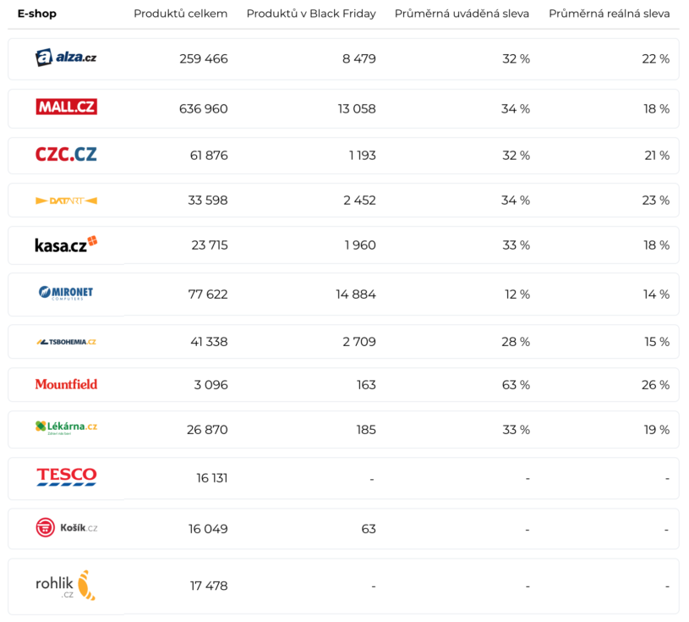
„Neuvěřitelně“ vysoké slevy produktů
Krásný příklad síly spotřebitele – vznikly start-upy, které společně vytvořily projekt Hlídače Shopů (tady článek, tady přímo Hlídač) – hlídá reálné slevy produktů v e-shopech, donutil největší e-shopy spolupracovat a neklamat zákazníky.
Notes:
Zdroj obrázku: https://www.czechcrunch.cz/2019/12/e-shopy-na-black-friday-opet-propagovaly-nerealne-slevy-alza-mall-a-czc-se-vsak-polepsily-hlasi-hlidac-shopu/

Slide 74
8 Jak internet změnil vnímání ceny?
Ceny jsou dynamické, viz dynamická cenotvorba. (A)
Internet změnil vnímání ceny v hudebním průmyslu – prvně jej „zabil“ a pak znovu vzkřísil. (B)
Vznikly nové typy obchodních modelů. (C)
Spotřebitelské chování ovládly možnosti cenových srovnávačů. (D)
Jsou možné zcela nové platební systémy. (E)
Notes:
csvukrs

Slide 75
A Dynamická cenotvorba 1
Internet změnil způsob, jakým zákazníci uvažují o cenách, protože je to silný nástroj ke snadnému vyhledávání řady informací.
Internet mění způsob, jakým zákazníci a prodejci interagují spolu navzájem.
Spotřebitelé mohou získat okamžité porovnání ceny od tisíců prodejců skrze stránky porovnávající ceny. (je to levnější z Anglie než z Alzy?)
Mohou také dokonce pouze sdělit svou poptávku na internetu a kolik by byli ochotni zaplatit, a čekat na nabídku.
Díky internetu mohou spotřebitelé dokonce dostat produkty zcela zadarmo, v rámci open-source řešení apod.
Prodejci mohou dynamicky měnit cenu, ale je zde ohrožení ze srovnávačů.
Notes:
csvukrs

Slide 76
Dynamická cenotvorba 2
U dynamického měnění ceny se dnes hovoří opravdu o nastavení rozdílné výše ceny pro jednotlivé zákazníky – je to etické? Legální?
V rámci užšího pohledu se pojmem dynamická cenotvorba rozumí například neustálá práce s cenami v rámci e-shopu, tedy jejich okamžitá aktualizace podle cen konkurence, skladových zásob, změny poptávky, cyklů (sezonnost), chování spotřebitelů (nový trend). Vycházíme z data miningu, historického vývoje, dat konkurence, odvětvových trendů apod., tato všechna data analyzujeme a využíváme pro okamžité řízení cen (a je na to algoritmus).
Vznikly i zcela nové přístupy k tvorbě ceny (tzv. pricing), kde se např. produkt jeho digitalizací dá snadněji členit na více částí a zákazník je pak motivován dokupovat neustále nové části.
Notes:
csvukrs

Slide 77
B Digitalizace hudebního průmyslu
Notes:
csvukrs

Slide 78
Digitalizace hudebního průmyslu
Dokonalá infografika o konzumaci hudby – streaming vše válcuje, nejvíce video (YT).
„Světový hudební průmysl si mne ruce. Jejich příjmy loni vzrostly o 5,9 procenta na 15,7 miliardy dolarů (386 miliard Kč) a zvýšily se už druhý rok po sobě. Trh hudebních nahrávek zaznamenal díky rozmachu streamování nejrychlejší celoroční růst za nejméně dvě desetiletí od roku 1997. Naopak prodej fyzických nosičů dál klesal a propadl se i zájem o placené digitální stahování hudby.“ (info.cz)
Po dlouhou dobu se hovořilo o krizi hudebního průmyslu. Vydavatelé se (právem) báli digitalizace a pirátství. Lehce dostupná hudba (a levná) však nakoply prodeje. Paušály jsou u ceny cesta kupředu!
Notes:
csvukrs

Slide 79
C Nové typy obchodních modelů
Nové typy obchodních modelů - C2B (Consumer-to-Business, tedy spotřebitel firmě) a C2C (Consumer-to-Consumer, tedy spotřebitel spotřebiteli).
C2B vytváří spotřebitel hodnotu pro firmu, např. recenzí na srovnávači cen, nebo pokud v rámci online zpětné vazby spotřebitel firmě doporučí inovaci. U C2B se také někdy hovoří o otočené aukci, kdy spotřebitel dává cenovou poptávku na internet a čeká, která firma ji bude schopna využít. Dalším pohledem je pak již samotná nabídky nějakého řešení spotřebitelem, které firma nakupuje. C2C se velmi často popisuje jako forma elektronického obchodování, u které mohou mít obchodní vztah dva spotřebitelé, bez účasti firem, ale zpravidla za účasti třetí strany zajišťující technické řešení obchodu (aukce, burzy, diskuzní fóra).
Notes:
csvukrs

Slide 80
D Cenové srovnávače
Srovnávače cen jsou webové stránky, které srovnávají produkty a jejich ceny.
Naši spotřebitelé jsou stále lépe vybaveni informacemi, jednou z těch, které je zajímají nejvíce, je cena produktu v e-shopech.
Tyto weby ale musely kvůli tvrdé konkurenci nabídnout i přidanou hodnotu, tou je nejen detailní popis zboží, ale hlavně recenze uživatelů, žebříčky prodejů produktů, hodnocení e-shopů apod. Kromě základní funkce, tedy najít nejnižší cenu, jsou dnes používány i pro nalezení nejvhodnějšího produktu a e-shopu. Staly se proto důležité i pro samotné obchodníky (důležitý marketingový kanál), kteří se snaží udržovat si na těchto stránkách dobrou reputaci svého obchodu, využívají data z těchto stránek pro monitoring konkurence, produktových řešení na trhu. Princip fungování.
Notes:
csvukrs

Slide 81
Cenové srovnávače
Heureka.cz
Zbozi.cz
Usetreno.cz
Cenovyautomat.cz
Porovnejsito.cz
Ale i Glami, Favi, Kupi, Trivago, Biano, Srovnáme, Hledejceny, Hyperzboží, Srovnánícen, Nejlepšíceny, Seznamzboží a další.
Apek: „51 % využívá cenové srovnávače vždy nebo při většině nákupů“, „82 % Heureka, 30 % Zboží, 2 % Seznam“.
Notes:
Zdroj: Apek tisková zpráva

Slide 82
Toto vše ale vede k problémům s provozem e-shopu
Funguje-li dynamická cenotvorba, cenové srovnávače, a ČR má skoro 40 tisíc e-shopů – nevede to k nějakým problémům? Ano, pokud máte e-shop, možná budete mít nulové zisky.
Díky srovnávačům zákazníci migrují k nejlepším nabídkám. Proto u e-shopů začínají velkou roli hrát dodatečné služby! Nebo děláte výklenkové produkty (niche) podle logiky long-tail (jsem schopen logisticky to zajistit, takže neprodávám hodně kusů od 20% nejprodávanějších produktů, ale prodávám málo kusů od 80% produktů). Podle čeho Češi vybírají e-shop?
Dodatečné služby bývají často spojeny s věrnostními akcemi, ulehčením práce apod. (když kupuju pračku, tak se nesnažím ušetřit každou korunu, ale vyberu e-shop, kde mi to vynesou do bytu).
Notes:
csvukrs

Slide 83
E Platební systémy
Členění platebních systémů: např. dle času, kdy je za zboží provedena platba (předplacené systémy, aktuálně placené, s platbou později), podle způsobu ověření platby (platební kartou, převod mezi účty, virtuální účty), nebo nejčastější podle typu systému na klasický a elektronický.
Klasické platební systémy zůstávají stále dominantní, velmi časté je u B2B např. v rámci platby na fakturu, u B2C trhu je to klasická dobírka (pro odesílatele je zvýšený náklad finanční i časový), platba hotově při převzetí, kartou při převzetí, bankovním převodem, kartou při objednávce. Čeští zákazníci stále preferují u prvního nákupu dobírku, pokud jsou spokojeni, tak u dalších nákupů již platí některou elektronickou formou.
2020 – změna v chování! Apek: „42 % platební kartou přes internet, 18 % bankovním převodem, 14 % na dobírku“.
Notes:
csvukrs

Slide 84
Elektronické platební systémy
Elektronické platební systémy využívají k realizaci převodu peněz informační technologie. Díky rychlosti, snadnosti pro uživatele, nízkým poplatkům a již relativně vysoké bezpečnosti zažily obrovský boom.
Ochrana před zneužitím je stále největším problémem, proto se používají zabezpečené elektronické transakce (SET - Secure Electronic Transaction), doplňkové metody ochrany (jako např. kód CVV2, virtuální platební karty, ověření přes SMS apod.).
Jednou z novějších metod ochrany je tzv. 3D-Secure, což je systém využívající zabezpečené platební brány (tu provozuje přímo karetní asociace nebo certifikovaní poskytovatelé), unikátní SMS kód pro každou platbu. Je to rychlé a bezpečnější, poskytováno zpravidla zdarma. Krátký přehled platebních bran tady.
Notes:
csvukrs

Slide 85
PayPal
PayPal je elektronický platební prostředek, kde si uživatel může zřídit účet a nabít na něj peněžní prostředky (lze samozřejmě i propojit s platební kartou/účtem). Ty pak jdou použít jako běžný bankovní účet k platbě na internetu.
Zásadní výhodou je možnost nepoužívat údaje našeho hlavního bankovního účtu, ale jen účtu PayPal, na kterém máme omezenou hotovost. Další výhodou je okamžitost platby. Jako výhodu je možno uvést již i velikost celého systému, který pak má vyjednávací sílu při například reklamaci platby a žádosti o vrácení peněz (tzv. chargeback, v západní Evropě a USA naprosto běžná funkce, u nás v ČR ne vždy podporována bankovními institucemi, proto je výhodné platit přes PayPal a při problémech s e-shopem platbu jednoduše stornovat – ALE! Kvůli tomu PayPal neberou všude – weby se chrání před storny).
Notes:
csvukrs

Slide 86
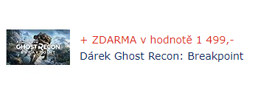
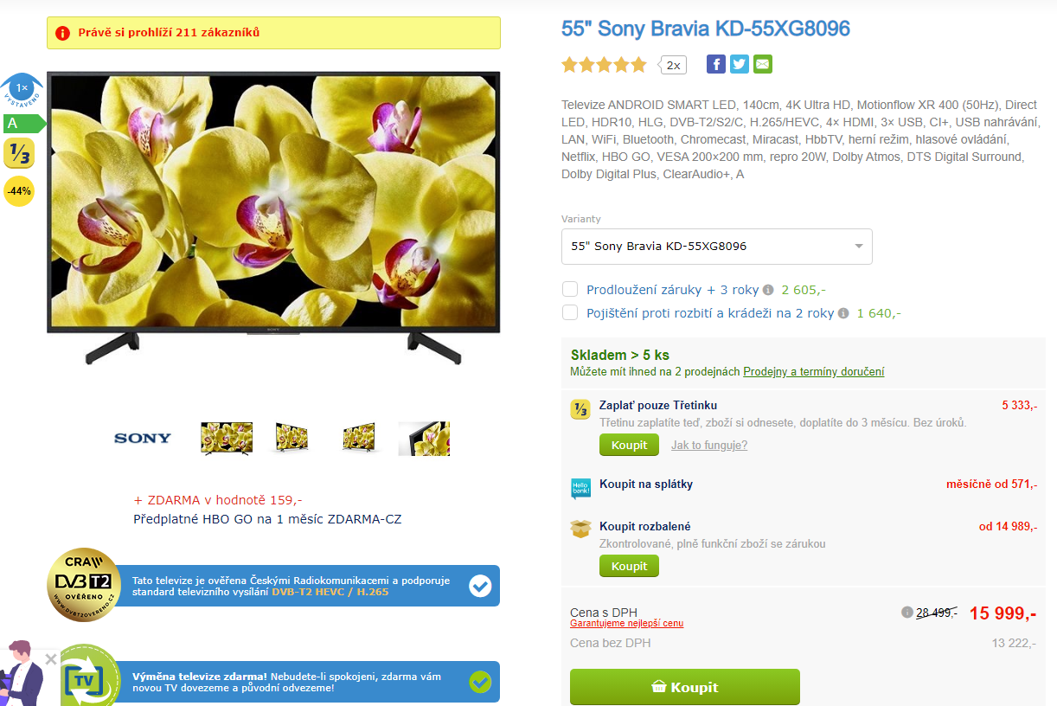
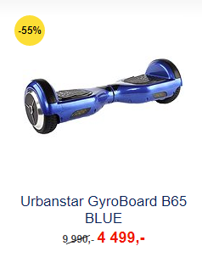
Ceny v e-shopu
Pěkný článek o nastavení cen na e-shopu přímo od Shoptetu.
Notes:
csvukrs

Slide 87
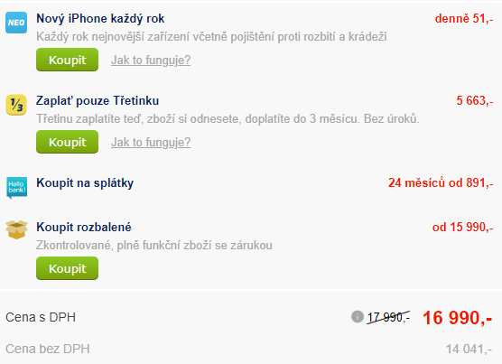
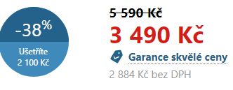
Další nové typy zobrazování cen
Notes:
csvukrs

Slide 88
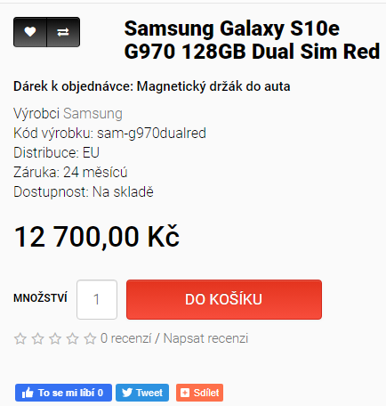
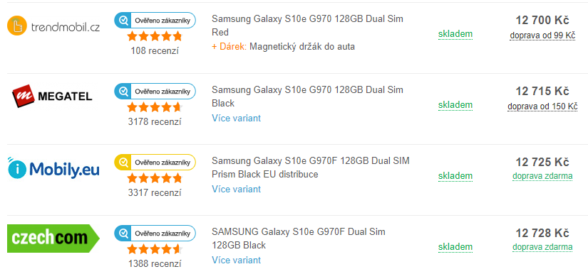
Překvapivě nejlevnější e-shopy nemají slevy
Notes:
csvukrs

Slide 89
9 Zajímavé implikace změn vnímání ceny v online prostředí
Zpoplatnění služeb může na internet probíhat řadou zcela inovativních způsobů. Podíváme se zde na zajímavé nové implikace změn vnímání ceny v online prostředí.
Výraznou novinkou jsou elektronické peníze, zvláště kryptoměny. (A)
Mikrotransakce otřásly herním průmyslem a udělaly z něj nejdůležitější zábavní průmysl. (B)
Preorder = předobjednávky. (C)
Cena na webu? (D)
Cena jako nástroj podpory prodeje? (E)
Notes:
csvukrs

Slide 90
A Elektronické peníze
Elektronické peníze (hotovost) mají řadu podob, od nabitých karet (klidně i virtuálních), přes peníze v elektronických peněženkách (peníze na Steamu), různé věrnostní systémy, až po kryptoměny.
Z těch musíme zmínit Bitcoin, která způsobila doslova novou zlatou horečku a zpopularizovala tuto oblast i mezi laickou veřejností. Bitcoin se pyšní revoluční decentralizovanou technologií pro přenos digitálních prostředků a zcela transparentním systémem, přehled všech transakcí má u sebe každý počítač s nainstalovanou peněženkou.
Příkladem, jak Bitcoin mění svět, by mohl být projekt Paralelní Polis, kde se mimo jiné nachází kavárna Bitcoin Coffee. Zde můžete platit pouze Bitcoiny. Celý projekt má za úkol edukovat lidi v technologiích, které jim umožňují větší svobodu a nezávislost na státu.
Notes:
csvukrs

Slide 91
Kryptoměny
Článek – perfektně vysvětluje fungování kryptoměn. „Nový“ (Bitcoin 2008) fenomén, dává možnost zbohatnout všem, vystřelilo do závratných výšin, některé centrální banky uvažují o přijetí, ALE! jsme totálně anonymní – zneužívání vyděrači, volím si rychlost volbou výše poplatku, je to bezpečné, nezávislost – odolnost vůči klasickým ekonomickým krizím.
Kryptoměn jsou již stovky (cca tisíc ve 2017, 3600 v roce 2020), hodnota značně proměnlivá, viz zde aktuální čísla.
Chatovací aplikace Kik vydala vlastní kryptoměnu, ta je velmi úspěšná, nahradí veškeré platby klasickými měnami.

Slide 92
B Mikrotransakce 1
„Moderní hra je v jádru velmi komplexní produktová řada s mnoha individuálně zpoplatněnými částmi – DLC, mikrotransakce, speciální edice, předobjednávky... K tomu všemu můžeme ještě přidat merchandise jako oblečení, repliky zbraní nebo sběratelské figurky.“ Zdroj
Mikrotransakce jsou v podstatě dodatečné mikro platby, které mohou hráči ve hře učinit. Proto mohou být mobilní hry zdarma (F2P – free to play), protože mají mechaniky uzpůsobené tak, aby donutily hráče postupně utrácet drobné částky za výhody. Obecně jsou dobře hráči přijímány mikrotransakce kosmetické (oblečky, skiny atd.). Špatně jsou přijímány mikrotransakce zaměřené na zvýšení výkonu hráče ve hře (získání výhody zaplacením, tzv. P2W – pay to win).
Notes:
csvukrs

Slide 93
Mikrotransakce 2
(pro připomenutí – herní průmysl má 3x větší obrat, než celý filmový průmysl, a to do herního nepočítáme celou Asii, kde se odhadují extrémní příjmy z mikrotransakcí – tam to vzniklo)
V článku mnoho příkladů. Další příklady, lidé utrácejí 12 000 USD za hrad ve hře. EA mělo za rok 2015 1,3 mld. USD na mikrotransakcích ve sportovních hrách. Další úžasný článek s vysvětlením a příklady.
Nový trend – Loot Boxy (krabice s náhodnými odměnami) – lze vydělat hraním hry (pomalé), ale také koupit. Nese prvky gamblingu a je to velmi výdělečné. Video s vysvětlením principů, ukázkami a polemikou.
Notes:
csvukrs

Slide 94
C Preorder
Předobjednejte teď! A můžete zaplatit víc. A to se vyplatí ☺
Microsoft opens pre-orders for standard Xbox One X.
Běžně využívaná taktika u digitálního obsahu, kde např. u her za předobjednávku dostanete skin na zbraň zdarma.
Proč se to dělá? Jste schopni pomocí pocitu omezené nabídky a bonusů donutit zákazníka k vyšší útratě. Budujete hype a zákazník aniž by znal výslednou kvalitu produktu jej koupí za plnou, nebo i vyšší cenu.
Notes:
csvukrs

Slide 95
D Cena na webu?
Weby nefungují zadarmo, provoz webu není drahý, ale tvorba obsahu je spojena se značnými náklady.
Běžný systém financování je přes zobrazenou reklamu. (co ale AdBlock?)
Některé typy webů ale mají problém s inzerenty, proto řeší svou cenu jinak.
Pirate Bay nahradil reklamy skriptem pro těžbu kryptoměn.
Místo reklamy těžba kryptoměn na počítačích návštěvníků. I tak se mohou weby živit.
Zamyšlení nad donate systémem a přijetí prohry – Zing.cz
Notes:
csvukrs

Slide 96
Cena na porno webu?
S tím souvisí zajímavý jev – jak se dá vydělat na porno stránce? Perfektní seriál článků. Porno tvoří třetinu internetu (přenesených dat) – konektivita je drahá – inzerce ale nevýnosná – z čeho uživit?
PornHub má prémiové členství = předplatné.
Xhamster má kreditový systém – nabiju si peníze a platím za každé video.
Jak uživatele přitlačím do věrnostního systému? Bez placení jen nízká kvalita.
To se ale dá obejít – stáhnu si to z Torrentů! Firma Malibu Media v USA žaluje lidi a vydělává tímto způsobem.
Notes:
csvukrs

Slide 97
E Cena jako nástroj podpory prodeje?
Manipulace s cenou jsou běžně používány jako nástroj podpory prodeje.
Manipulaci s cenou je tedy možno chápat jako pobídku k nákupu (přímý stimul na okamžitou akci).
Sleva – v ČR jedno z nejlépe fungujících slov! Co se děje, když mají všichni slevy? Procento z ceny, pevná částka dolů, množstevní slevy, dočasné (happy hours), do vyprodání zásob (nechfalně známá Alza), prolink ze soušlů, sleva za dotazník/registraci.
Slevové portály – obrovský boom během týdnů (300+), pak zánik většiny, zbyly nejsilnější (cca 20) s dobrými partnery. Marže pro portál je 20-30%, nevýhodné pro firmy – v co doufají, když na portály chodí jen „notoričtí slevaři“?
Notes:
Zdroj: Janouch, 2014, s. 135-140

Slide 98
Cena jako nástroj podpory prodeje?
Vzorky – e-book! Přístup k části článků. První díl seriálu. Dárky.
Výprodej – možnost rychlé komunikace, spárovat s ubývajícím počítadlem kusů.
Balíčky produktů – produkt plus něco přibaleného, celkem za nižší cenu.
Cross-selling – doporučení k nákupu, „zákazníci s tímto zbožím také nakoupili …“.
Up-selling – výhodná nabídka pro přechod na vyšší verzi.
Hlídač ceny – upozorní mě na mnou zvolenou cenu.
Zobrazení nejprodávanějších produktů – manipuluje se zákazníkem.
Zboží skladem, prodloužená záruka, doprava zdarma, osobní odběr, diskuze u produktů a recenze.
Notes:
Zdroj: Janouch, 2014, s. 141-149

Slide 99
Úkol 3
Vyberte si jakoukoliv část probírané problematiky ohledně ceny v onlinu a najděte příklady na internetu, kde popíšete jak a proč to funguje, a jak by to měly využít malé české firmy.

Slide 100
Konec prezentace
Děkuji za pozornost ☺

